Slide 1
SÉANCE A3 · MODULE 6
Les mots de la nuit
Seize mots, quatre moments : hésiter, appeler, attendre, être hospitalisé. Ce ne sont pas des mots de médecine — ce sont ceux qu'il faut dire ou comprendre au téléphone.
75 minutes · Une nuit à l'urgence
Notes:
Séance de vocabulaire. Prévenir le groupe qu'aucun terme technique n'est exigé : on ne demande jamais à un proche de nommer une maladie, on lui demande de décrire ce qu'il voit.

Slide 2
OBJECTIFS DE LA SÉANCE
À la fin, je serai capable de…
1
nommer les seize mots du module et les employer dans une phrase ;
2
distinguer ce qu'on décrit de ce qu'on diagnostique ;
3
associer chaque mot au moment où il sert ;
4
reconnaître les mots à l'écoute, dans une phrase entière.
A3 · Une nuit à l'urgence
2
Notes:
Lire les objectifs à voix haute. Y revenir au billet de sortie.

Slide 3
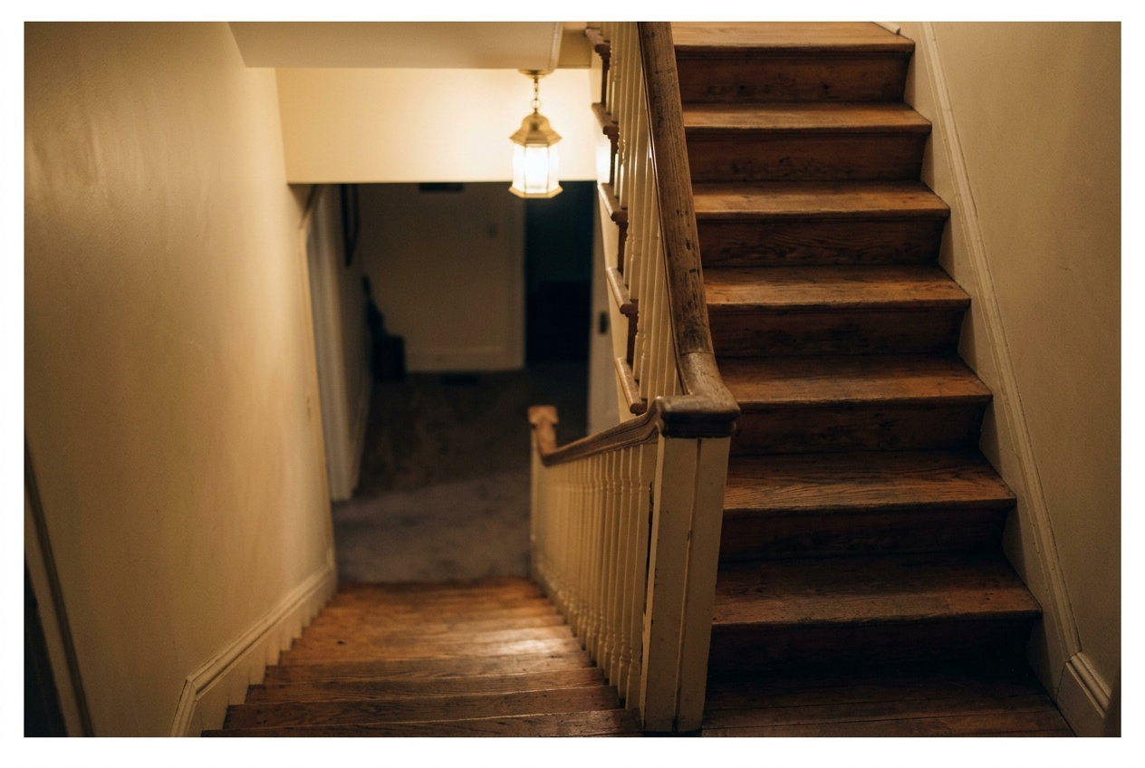
OBSERVATION
Cet escalier est le lieu de tout le module. Quels mots faut-il pour raconter ce qui s'y passe ?
Comment dit-on ce qui est arrivé, sans nommer une maladie ?
Quels mots emploie-t-on au téléphone, et lesquels à l'hôpital ?
Quels mots avez-vous déjà entendus sans les comprendre ?
A3 · Une nuit à l'urgence
3
Notes:
Noter au tableau les mots que le groupe apporte. Beaucoup viendront de l'anglais ou de la langue d'origine : les accueillir, puis donner l'équivalent français employé au Québec.

Slide 4
JE DÉCOUVRE
Hésiter, et choisir le numéro
un malaise
Un problème de santé qui arrive tout d'un coup et qui n'a pas encore de nom.
le 8-1-1
Le numéro gratuit où une infirmière répond au téléphone, jour et nuit.
faire de la fièvre
Avoir une température du corps plus haute que la normale.
perdre connaissance
Ne plus rien voir ni entendre pendant un moment, et tomber.
A3 · Une nuit à l'urgence
4
Notes:
« Un malaise » est le mot le plus utile des quatre : il permet de décrire sans diagnostiquer. Le faire employer dans trois phrases avant de passer.

Slide 5
DÉFI 1
L'appel au 9-1-1
le 9-1-1
Le numéro à composer pour ce qui ne peut pas attendre dix minutes.
un répartiteur
La personne qui répond au 9-1-1, pose les questions et envoie les secours.
les ambulanciers
Les deux personnes qui viennent en ambulance et donnent les premiers soins.
une civière
Le lit étroit à roues qui sert à transporter une personne couchée.
A3 · Une nuit à l'urgence
5
Notes:
« Répartiteur » est presque toujours inconnu. Le faire répéter : c'est un mot qu'on entendra dans le jeu de rôle de la séance E1.

Slide 6
DÉFI 2
Le triage et l'attente
le triage
Le premier arrêt à l'urgence, où une infirmière décide qui passe avant.
un niveau de priorité
Un chiffre de 1 à 5 qui dit à quel point le cas est pressant.
les signes vitaux
La tension, le pouls, la température et la respiration, mesurés ensemble.
une radiographie
Une image de l'intérieur du corps, qui montre entre autres les os.
A3 · Une nuit à l'urgence
6
Notes:
Ces quatre mots sont ceux qu'on entend sans les comprendre à l'urgence. Annoncer que la séance C4 y reviendra en détail.

Slide 7
DÉFI 3
L'étage et le congé
une fracture
Un os cassé.
une hospitalisation
Un séjour de plusieurs jours dans une chambre de l'hôpital.
les heures de visite
Les heures pendant lesquelles la famille peut entrer dans la chambre.
le congé de l'hôpital
Le moment où le médecin autorise la personne à rentrer à la maison.
A3 · Une nuit à l'urgence
7
Notes:
« Le congé » surprend : dans la langue courante, un congé est un jour sans travail. Ici, c'est l'autorisation de sortir. Le dire explicitement.

Slide 8
CHERCHER LE MOT SAVANT
Le piège le plus fréquent
ON ENTEND SOUVENT
IL FAUT DIRE PLUTÔT
Elle a une… comment on dit… une fracture du col fémoral, je pense ?
Elle est tombée et elle ne peut plus bouger sa jambe.
Personne n'attend de vous un terme médical. Décrire ce que vous voyez vaut mieux qu'un mot approximatif, qui peut envoyer l'équipe sur une fausse piste.
A3 · Une nuit à l'urgence
8
Notes:
Insister : c'est le conseil le plus libérateur de la séance. Beaucoup d'élèves se taisent au téléphone parce qu'ils cherchent un mot.

Slide 9
EMPLOI
Le mot juste
Complétez chaque phrase avec un mot du module.
1
Au ___, une infirmière écoute votre récit et donne un niveau de priorité.
2
Les ___ ont installé Amparo sur une civière.
3
L'infirmière prend les ___ ___ avant de poser ses questions.
4
La ___ de la hanche a montré une fracture.
5
Le ___ répond au 9-1-1 et envoie les secours.
6
Elle n'a pas ___ connaissance : elle répondait déjà.
A3 · Une nuit à l'urgence
9
Notes:
Faire relire chaque phrase complète à voix haute une fois corrigée : c'est l'oral qui fixe le mot, pas le trou rempli.

Slide 10
CORRECTION
Le mot juste
Correction — on lit la réponse, on ne commente pas l'erreur.
1
Au ___, une infirmière écoute votre récit et donne un niveau de priorité. » triage
2
Les ___ ont installé Amparo sur une civière. » ambulanciers
3
L'infirmière prend les ___ ___ avant de poser ses questions. » signes vitaux
4
La ___ de la hanche a montré une fracture. » radiographie
5
Le ___ répond au 9-1-1 et envoie les secours. » répartiteur
6
Elle n'a pas ___ connaissance : elle répondait déjà. » perdu
A3 · Une nuit à l'urgence
10
Notes:
Corriger en groupe. Donner la bonne réponse, sans revenir sur qui s'est trompé.

Slide 11
BILLET DE SORTIE
Choisissez trois mots et écrivez une phrase avec chacun.
Une phrase qui pourrait vraiment se dire au téléphone ou à l'hôpital.
Évitez les phrases de dictionnaire : « le triage est un endroit où… ».
A3 · Une nuit à l'urgence
A3 · Une nuit à l'urgence
11
Notes:
Ramasser et corriger pour la séance A4 : les phrases justes serviront d'exemples au groupe, sans nommer les auteurs.

